Slide 1


Randomness e Pseudorandomness nella Computazione
Luca Trevisan
Università Commerciale Luigi Bocconi
SO-ReCoDi ERC Advanced Grant 834861

Slide 2
Informatica teorica
Nuove tecniche per progettare algoritmi
dimostrare correttezza, analizzare efficienza
Studiare limitazioni degli algoritmi
complessità computazionale, crittografia
Applicare modelli algoritmici in altre scienze
algorithmic game theory, sistemi complessi, neuroscienze, evoluzione
Applicare techniche matematica dell’informatica alla matematica pura

Slide 3
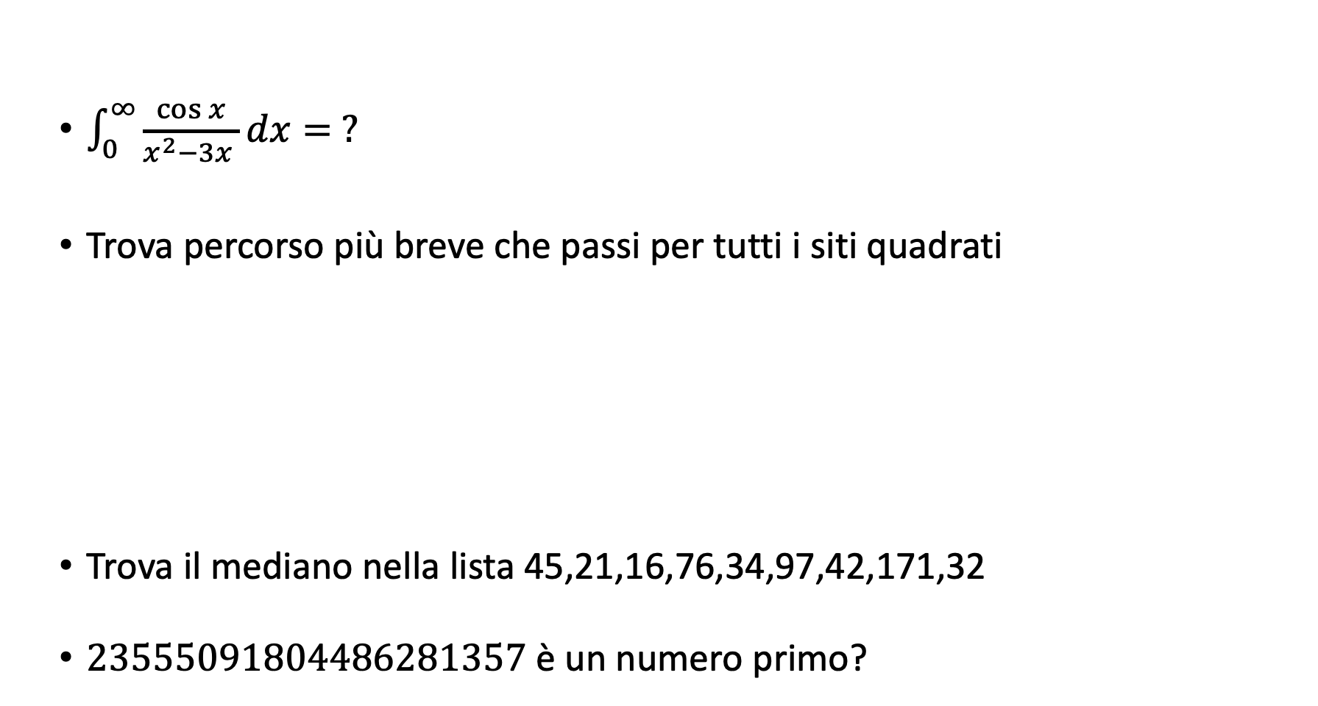
Randomness nella computazione?
$\int_{0}^{∞}{\frac{\cos{x}}{x^{2}−3x }}dx= ?$
Trova percorso più breve che passi per tutti i siti quadrati
Trova il mediano nella lista 45,21,16,76,34,97,42,171,32
$23555091804486281357$ è un numero primo?
start

Slide 4
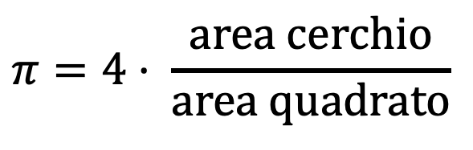
$$π=4⋅ \frac{area cerchio}{area quadrato}$$

Slide 5
$$π=4⋅Prob[punto preso a caso appartiene al cerchio]$$

Slide 6
Ottimizzazione combinatoria
Semplice approccio per risolvere problemi di ottimizzazione con un grande numero di soluzioni possibili:
Cominciare con una soluzione semplice da costruire (potenzialmente molto meno buona dell’ottimo)
Fare piccoli cambiamenti che migliorino la soluzione, finché ciò non sia più possibile
start

Slide 7
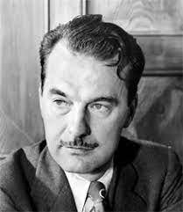
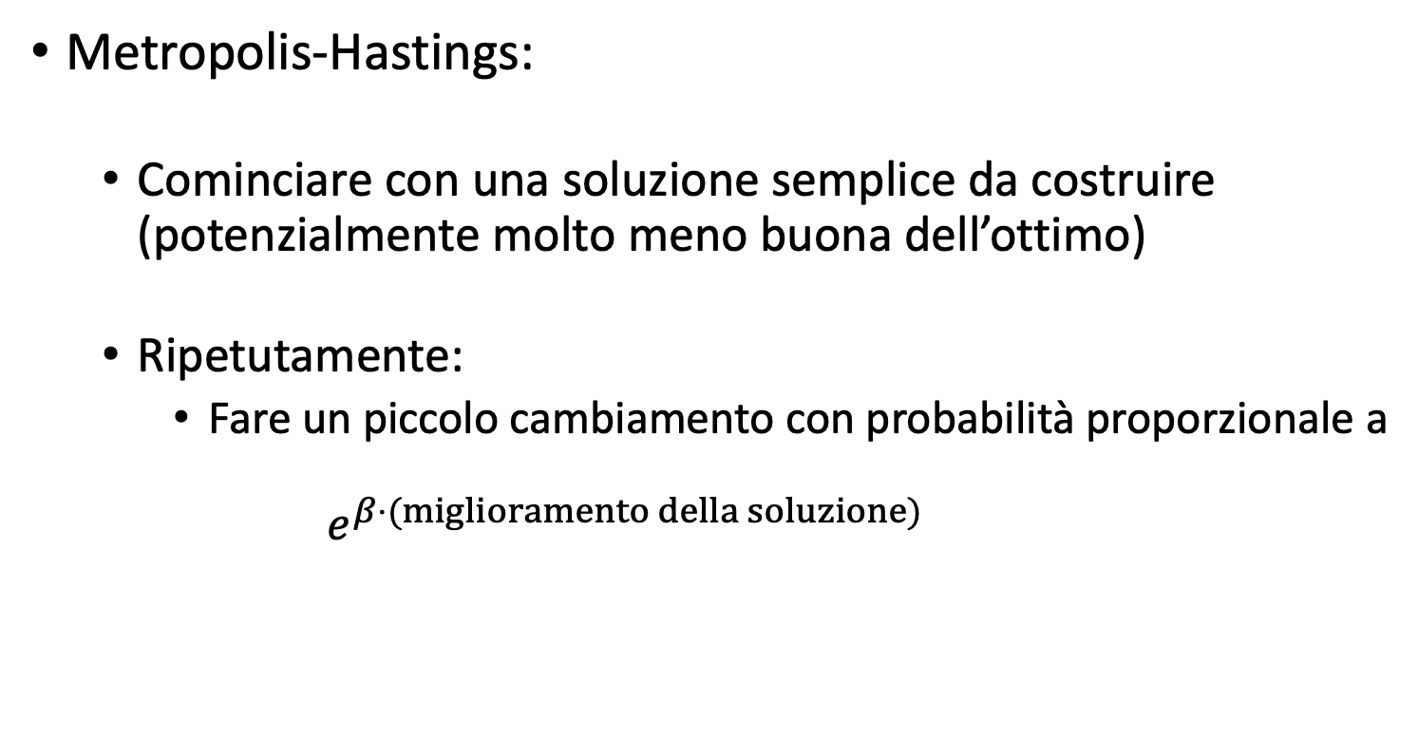
Algoritmo di Metropolis-Hastings
Metropolis-Hastings:
Cominciare con una soluzione semplice da costruire (potenzialmente molto meno buona dell’ottimo)
Ripetutamente:
Fare un piccolo cambiamento con probabilità proporzionale a $e^{β⋅(miglioramento della soluzione)}$
[Metropolis 1950s][Hastings 1970]

Slide 8
23555091804486281357 è un numero primo?
Provare tutti i possibili divisori di 23555091804486281357

Slide 9

23555091804486281357 è un numero primo?
Provare tutti i possibili divisori
Se $n$è primo, allora (“piccolo teorema” di Fermat): ${per ogni x, x}^{n−1}=1 mod n$

Slide 10
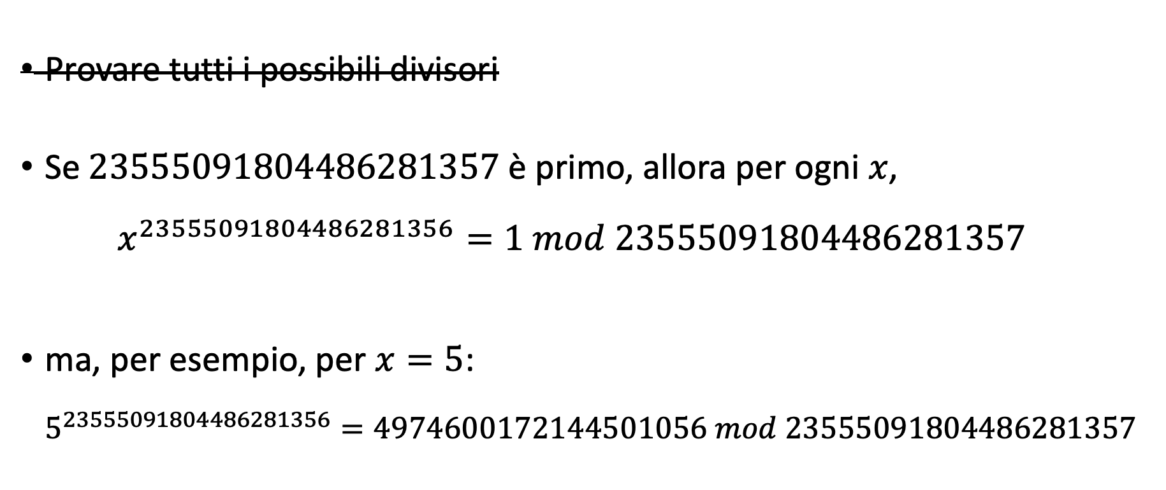
23555091804486281357 è un numero primo?
Provare tutti i possibili divisori
Se$23555091804486281357$è primo, allora per ogni $x$, $x^{23555091804486281356}=1 mod 23555091804486281357$
ma, per esempio, per $x=5$: $5^{23555091804486281356}=4974600172144501056 mod 23555091804486281357$

Slide 11
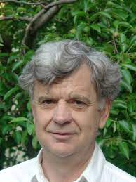
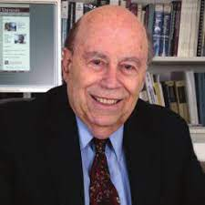
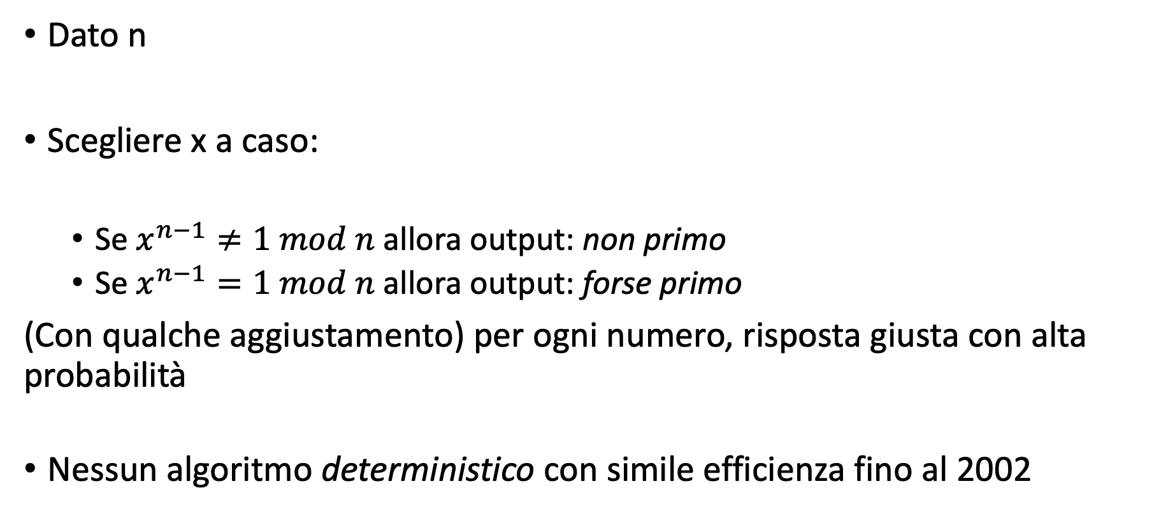
Miller-Rabin
[Miller 1976] [Rabin 1980]
Dato n
Scegliere x a caso:
Se $x^{n−1}≠1 mod n$ allora output: non primo
Se $x^{n−1}=1 mod n$ allora output: forse primo
(Con qualche aggiustamento) per ogni numero, risposta giusta con alta probabilità
Nessun algoritmo deterministico con simile efficienza fino al 2002

Slide 12
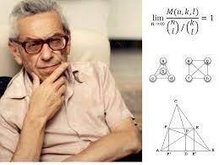
Metodo probabilistico in combinatoria
Erdös (anni 50) voleva dimostrare l’esistenza di grafi (reti) con una certa proprietà (basso numero di Ramsey)
Dimostrazione di Erdös:
Immaginiamo di scegliere una rete a caso
Calcoliamo la probabilità che non abbia la proprietà desirata
Tale probabilità è < 1
Devono esistere reti con proprietà desiderata
Ancora non si sa come costruire queste reti deterministicamente (ma progressi importanti negli ultimi dieci anni)

Slide 13
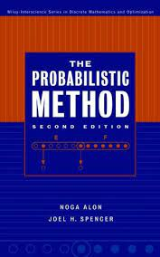
Metodo probabilistico in combinatoria

Slide 14
Randomness negli algoritmi
L’uso di scelte casuali negli algoritmi può facilitare la costruzione di soluzioni con proprietà desiderate
Se un problema computazionale ammette un algoritmo efficiente randomizzato, esiste necessariamente un algoritmo deterministico con efficienza simile?
O c’è un gap tra il potere computazionale di algoritmi randomizzati rispetto agli algoritmi deterministici?

Slide 15


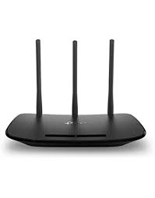
Crittografia
Mittente
Messaggio
Intercettatore
Canale di comunicazione non sicuro
Destinatario

Slide 16
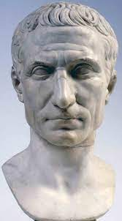
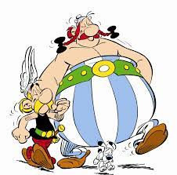
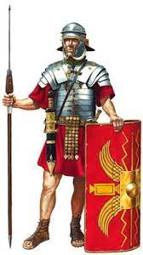
Crittografia
Mittente
Messaggio
Intercettatore
Canale di comunicazione non sicuro
Destinatario

Slide 17
Crittografia
Mittente
Messaggio
Chiave di codifica
Algoritmo di cifratura
Chiave di decodifica
Algoritmo di decifratura
Destinatario

Slide 18
Crittografia
Mittente
Messaggio
Chiave di codifica
Algoritmo di cifratura
Messaggio cifrato
Chiave di decodifica
Algoritmo di decifratura
Destinatario

Slide 19
Crittografia
Mittente
Messaggio
Chiave di codifica
Algoritmo di cifratura
Messaggio cifrato
Chiave di decodifica
Algoritmo di decifratura
Destinatario

Slide 20
Crittografia
Mittente
Messaggio
Chiave di codifica
Algoritmo di cifratura
Messaggio cifrato
Chiave di decodifica
Algoritmo di decifratura
Messaggio
Destinatario

Slide 21
Crittografia
Mittente
Messaggio
Algoritmo di cifratura
Chiave di codifica
Messaggio cifrato
Chiave di decodifica
Algoritmo di decifratura
Messaggio
Destinatario

Slide 22
Crittografia
Messaggio
Mittente
Messaggio
Intercettatore
Messaggio cifrato
Messaggio?
Messaggio
Destinatario

Slide 23
Crittografia
Mittente
Messaggio
Chiave di codifica
Algoritmo di cifratura
Importante che chiavi di codifica/decodifica siano scelte in modo casuale e impredicibile
Messaggio cifrato
Chiave di decodifica
Algoritmo di decifratura
Messaggio
Destinatario

Slide 24

Crittografia
Mittente
Messaggio
Chiave di codifica
Algoritmo di cifratura
Importante che chiavi di codifica/decodifica siano scelte in modo casuale e impredicibile
Messaggio cifrato
Chiave di decodifica
Algoritmo di decifratura
Messaggio
Destinatario

Slide 25
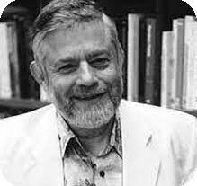
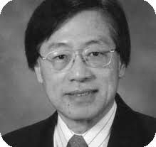
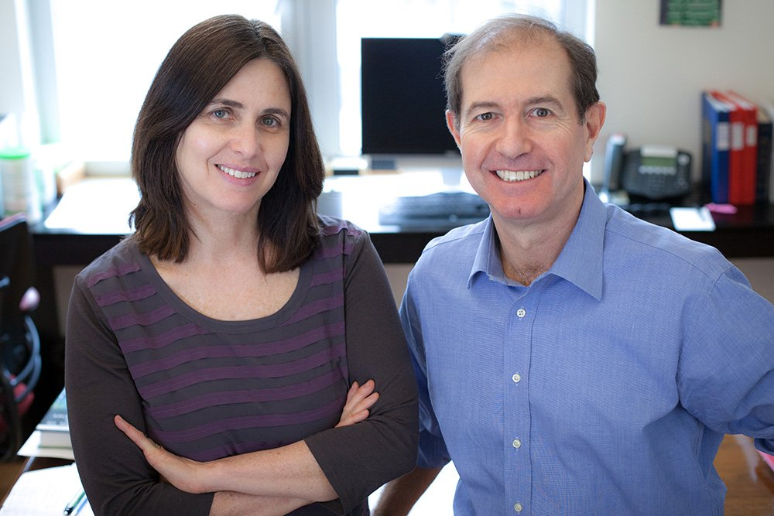
Crittografia
Se il messaggio cifrato viene intercettato, non deve dare alcuna informazione sul contenuto del messaggio originale Intuizioni di Goldwasser e Micali:
la cifratura deve essere una operazione probabilistica
È possibile dare una definizione rigorosa di non dare informazione, ottenibile in pratica
Mittente
Messaggio cifrato
Destinatario
[Blum, Micali 1982] [Goldwasser, Micali 1982]
[Yao 1982]

Slide 26

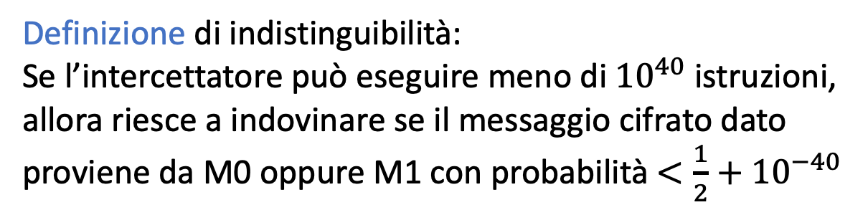
Indistinguibilità
Il metodo di cifratura ha sicurezza semantica se, per ogni coppia di messaggi M0 e M1, le loro cifrature sono indistinguibili
Mittente codifica M0
Messaggio cifrato
Intercettatore M0 oppure M1?
Mittente codifica M1
Definizione di indistinguibilità:
Se l’intercettatore può eseguire meno di ${10}^{40}$ istruzioni, allora riesce a indovinare se il messaggio cifrato dato proviene da M0 oppure M1 con probabilità $<\frac{1}{2}+{10}^{−40}$
[Goldwasser, Micali 1982]

Slide 27
Randomness in crittografia
In crittografia, le chiavi segrete devono essere scelte in modo casuale e altamente impredicibile
Molti attacchi di crittoanalisi si basano su difetti di progettazione che creano chiavi segrete con troppa poca entropia
Anche una volta selezionate chiavi segrete, protocolli crittografici devono usare randomness fresca in ogni esecuzione per garantire alti livelli di sicurezza
Come si genera randomness impredicibile?

Slide 28
Due domande
Esiste un gap di potenza di calcolo tra algoritmi randomizzati e algoritmi deterministici?
Come si genera randomness impredicibile per applicazioni crittografiche?

Slide 29
Esiste un gap di potenza di calcolo tra algoritmi randomizzati e algoritmi deterministici?
Come si genera randomness impredicibile per applicazioni crittografiche?
no, assumendo delle congetture standard [Impagliazzo-Wigderson 1997]
(2) molte tecniche
Un aspetto della mia ricerca: c’è una connesione tra (1) e (2)

Slide 30
Generatori pseudorandom
0110110101
[Blum, Micali 1982]
[Yao 1982]
trasformazione deterministica
0010111001010110001011101101
Ricevono un input completamente casuale
Producono un output, molto più grande, “pseudocasuale” Che vuol dire “pseudocasuale”?

Slide 31
Generatori pseudorandom
Per ogni test statistico T efficientemente calcolabile
T

Slide 32
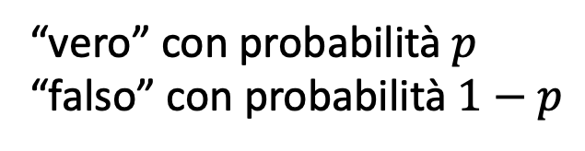
Generatori pseudorandom
Per ogni test statistico T efficientemente calcolabile
Se
0110110011001000101111100101
T
“vero” con probabilità $p$
“falso” con probabilità $1−p$

Slide 33
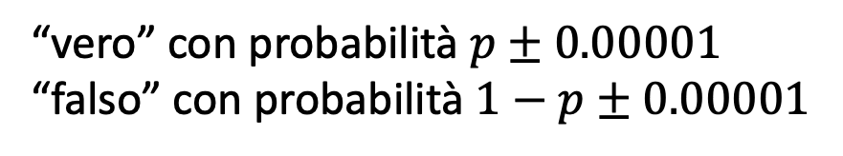
Generatori pseudorandom
Per ogni test statistico T efficientemente calcolabile
Allora
0110110101
Se
Generatore PR
0110110011001000101111100101
0010111001010110001011101101
T
T
“vero” con probabilità $p$
“falso” con probabilità $1−p$
“vero” con probabilità $p±0.00001$
“falso” con probabilità $1−p±0.00001$

Slide 34
Generatori pseudorandom
Per ogni algoritmo A efficiente
Allora
0110110101
Se
Generatore PR
0110110011001000101111100101
0010111001010110001011101101
Input I
A
Input I
A
Risposta giusta per I con probabilità > 0.99
Risposta giusta per I con probabilità > 0.98

Slide 35
Generatori pseudorandom
Allora
0110110101
Un generatore pseudorandom consente di ridurre la quantità di randomness usata da algoritmi randomizzati
Un algoritmo randomizzato può essere simulato deterministicamente enumerando tutte le possibili scelte casuali
Se il generatore riduce molto il fabbisogno di randomness, questa simulazione può essere efficiente
Generatore PR
0010111001010110001011101101
Input I
A
Risposta giusta per I con probabilità > 0.98

Slide 36
Simulazione deterministica di algoritmi randomizzati
000000
000001
111111
Generatore PR
Generatore PR
Generatore PR
. . .
0010111001010110001011101101
1011010101100101010110101010
1110010010011101010110101101
Input I
A
A
Input I
A
Input I

Slide 37
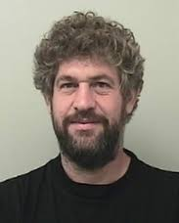

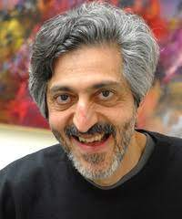
Simulazione deterministica di algoritmi randomizzati
Generatori pseudorandom con “seed” molto corta esistono se certe congetture standard sono vere
(Assumendo certe congetture) tutti gli algoritmi randomizzati ammettono simulazioni efficienti completamente deterministiche [Nisan-Wigderson 1989] ... [Impagliazzo-Wigderson 1997] ...

Slide 38
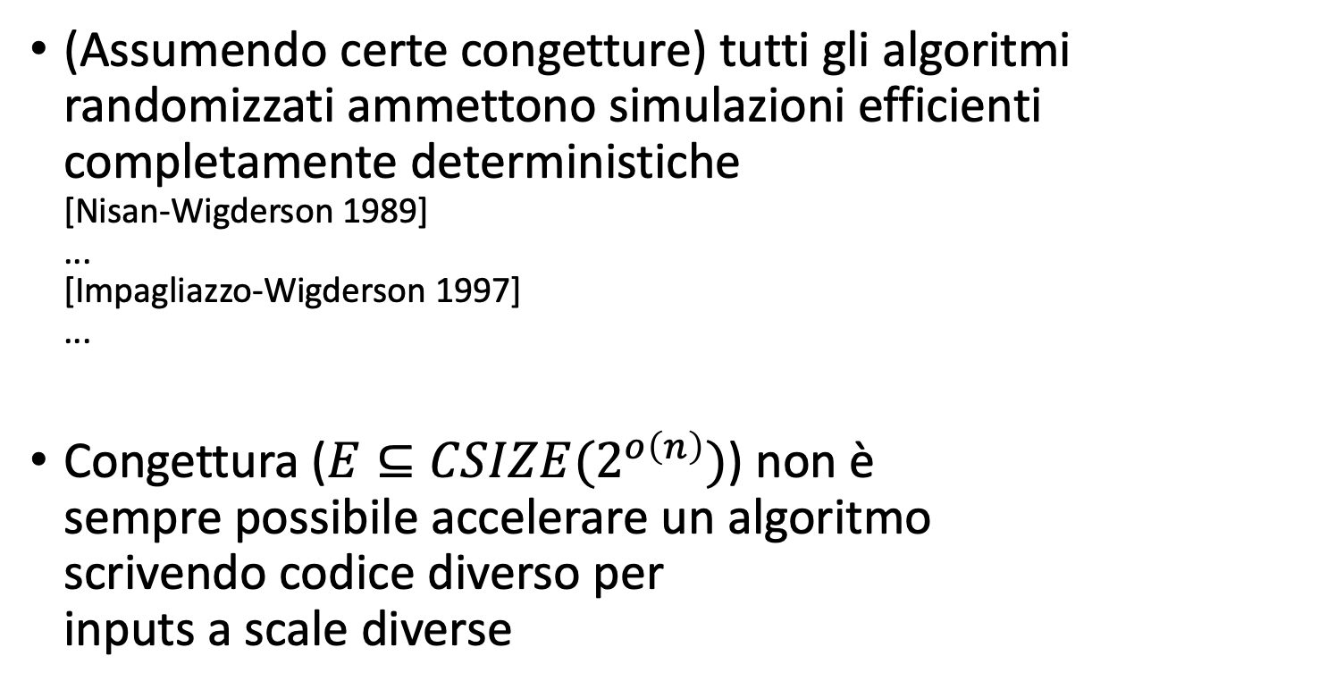
Simulazione deterministica di algoritmi randomizzati
(Assumendo certe congetture) tutti gli algoritmi randomizzati ammettono simulazioni efficienti completamente deterministiche [Nisan-Wigderson 1989] ... [Impagliazzo-Wigderson 1997] ...
Congettura ($E⊆CSIZE(2^{o\left(n\right)})\text{)}$non è sempre possibile accelerare un algoritmo scrivendo codice diverso per inputs a scale diverse
/

Slide 39
Take-aways
L’uso appropriato di scelte casuali è necessario nella crittografia
È possibile dare definizioni rigorose (e molto forti) della sicurezza di sistemi crittografici
L’uso appropriato di scelte casuali è anche utile nel progetto di algoritmi per problemi la cui soluzione è univocamente definita
Gli algoritmi (3) possono essere “de-randomizzati” in modo molto efficiente se certe congetture sono vere
La dimostrazione di (4) usa tecniche originariamente sviluppate nella crittografia e mostra che la non-esistenza di certi algoritmi implica l’esistenza di certi altri

